Slide 1
плес

Slide 2
agenda
Реч плес се користи за покрет људског тела било као врста уметности (балет) или као вид дружења (социјализације), духовног или неког другог ритуала или ради забаве. Плес постоји од памтивека, претпоставља се да је још прачовек практиковао игру око ватре.
Плес је форма сценске уметности која се састоји од сврсисходно одабране секвенце људских покрета. Ови покрети имају естетску и симболичку вредност, и признати су као плес од стране извођача и посматрача унутар одређене културе. Плес се може окарактерисати и описати по његовој кореографији, по његовом репертоару покрета, или по његовом историјском периоду или месту порекла.

Slide 3
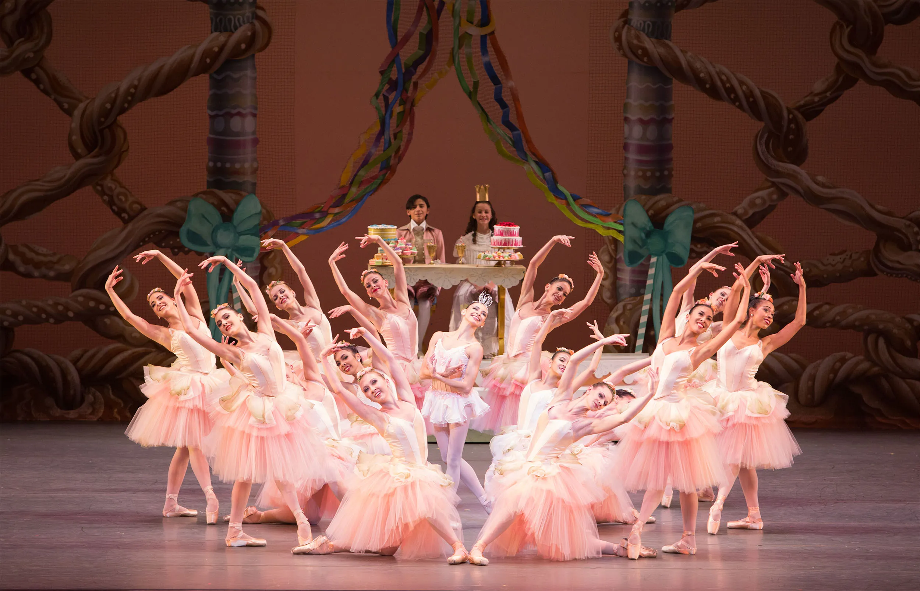
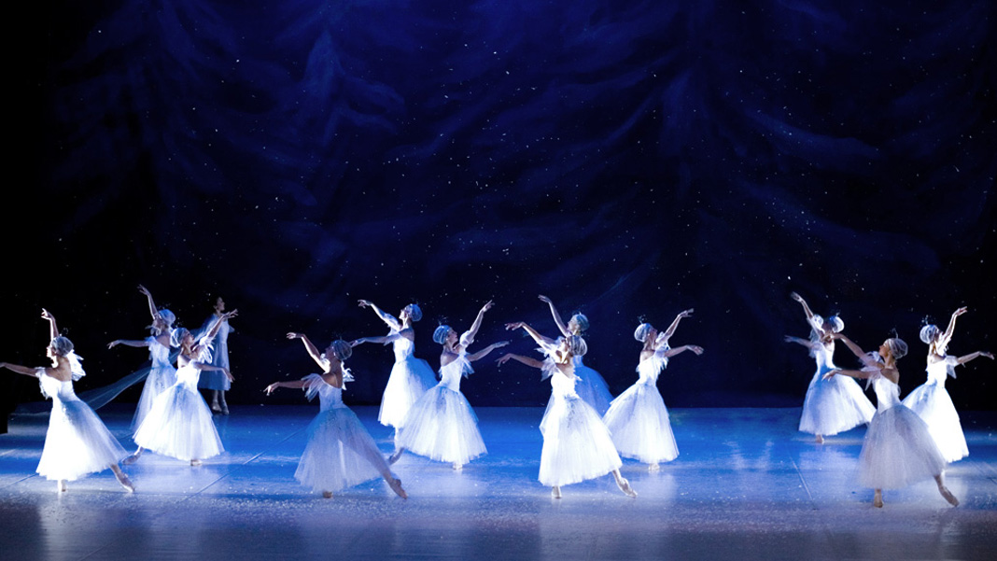
Балет или уметнички плес је настао од италијанске речи ballare што значи – играти, Балет је сценско – инструментални облик у коме се покретима тела уз инструменталну пратњу изражава драмска радња (садржај) и унутрашње расположење.
Садржај балета је најчешће бајка.
Зачеци балета леже добрим делом у свечаним приредбама са игром уз музичку пратњу, које су у 16. и 17. веку неговане на француском двору.
Одатле је балет био саставни део опере.
Тада, а и надаље опере су садржале плесне – балетске нумере (тачке) које су обогаћивале и дубље изражавале драмску радњу.
Од 19. века балет се појављује као самостална врста музичко – сценског дела.
Музика балета је изузетно богата мелодијама, а оркестар звучи синфонијски, па се зато многи одломци балета изводе као концертни комади.

Slide 4
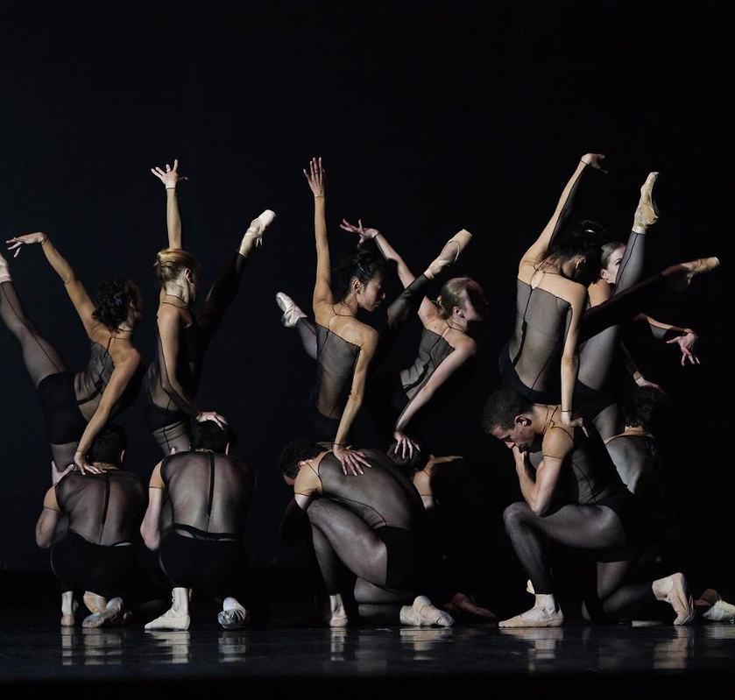
Overcoming nervousness
Џез плес (енгл. Jazz dance) је модерна техника, која се базира на балетској техници, која је допуњена опуштенијим и слободнијим плесним елементима. Позиције ногу у џезу су мало затвореније него у балету или потпуно затворене. У џезу за разлику од балета је допуштен већи степен стилске опуштености, и док се балет игра искључиво уз класичну музику, џез плес обично прати поп или било која друга музика. Овај облик игре се развијао у оквиру играчких студија.
Постоји неколико врста џез плеса :
- лирски (мекани) џез
- улични (тврди) џез
- музичко комедијски џез (театарски џез)
- МТВ џез

Slide 5
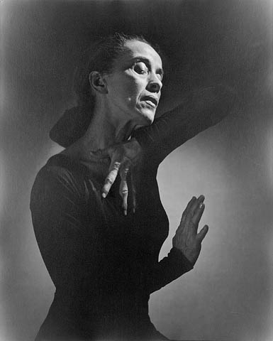
Савремени плес
Модерни или савремени плес сматра се да се појавио као одбацивање или побуна против класичног балета, иако историчари сугеришу да су социоекономске промене у Сједињеним Државама и Европи помогле да се покрену промене у свету плеса. У Америци су све већа индустријализација, успон средње класе (која је имала више расположивог дохотка и слободног времена) и ороњавање викторијанских социјалних ограничења довели, између осталих промена, до новог интересовања за здравље и физичку способност.
„У тој атмосфери је настао ’нови плес’ колико из одбацивања друштвених структура, тако и из незадовољства балетом.“ У том истом периоду „прваци физичког васпитања помогли су да се припреми пут за савремени плес и гимнастичке вежбе служиле су као техничка полазишта младим женама које су желеле да плешу.“ Женски колеџи су почели да нуде курсеве „естетског плеса“ крајем 1880-их.

Slide 6
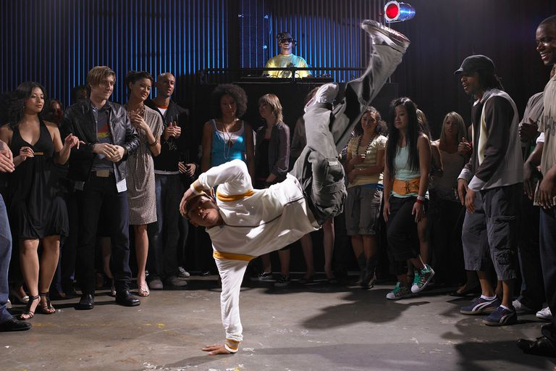
Selecting visual aids
Хип-хоп плес се првобитно играо уз хип-хоп музику, или се развио као део хип-хоп културе. Хип-хоп музика, а такође и игра се може поделити на стару школу (old school) и нову школу (new school). Хип-хоп плесни облици су се појавили као независни, и многи људи га данас играју без обзира што имају мало или никакве везе са оригиналном културом. Оригиналан играчки облик у хип-хоп култури су створили субжанрови, а један од њих је брејкденс.
Током 90-их година хип-хоп музика се развијала, и отишла даље од фанка, али је постала спорија, сложенија и агресивнија. Ово је ослободило пут новим стиловима игре, и већина ових игара су фокусиране као супротност брејкденса који је добро познат по играчким елементма који се већином изводе на поду. Нови стилови игре су имали инспирацију и у старијим уличним стиловима (street dance) који су се интегрисали у нешто потпуно друго и ново.

Slide 7
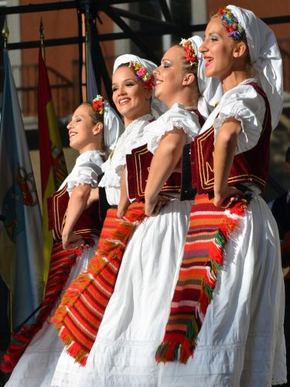
Effective delivery techniques
Фолклор је уопштено име за културу која, у устаљеним традиционалним облицима, живи у народу. Овај културни облик прелази од старијих на млађе. Дуг развојни и вековни пут утицао је на преношење оригиналности народних творевина. Као и све остало, народна уметност еволуира. Ово се у музици лако уочава на песмама са истим текстом које се на разним удаљеностима интерпретирају на разне начине.
Исто се дешава и са народним играма: народна кола данас и она од пре педесет година, иако са истим именима и називима, разликују се.
Народни дух, најснажнији покретач свих идеја у уметности, никада не мирује. Народ обавезно и увек ствара своју уметност, са својом етиком и посебном карактеристиком. Проучавајући фолклор научници реконструишу духовну вредност и културну прошлост народа. Музички фолклор преноси се предањем и помаже нам да упознамо народно стваралаштво прошлих епоха.

Slide 8
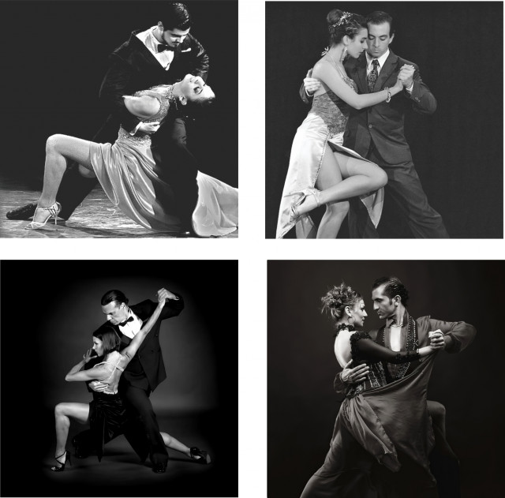
Танго је оригинално био плес импровизације који је комбиновао ритам и покрете неколико ранијих музичких и плесних традиција. Најупечатљивији траг су оставили „кандомбе”, аргентинска верзија плеса робова из Африке, која је доспела у луку Буенос Ајреса. Други извор је била кубанска „хабанера“, мешавина француских, колонијалних контраплесова са афричким утицајем. Елементи кубанске хабанере и европске полке су се спојили у локални аргентински плес „милонга“.
Милонга је првобитно била песма пуна импровизације коју су певали паyадорес или фолк певачи аргентинских степа, пампаса. Као плес, постала је популарна међу компадритосима, на улицама Буенос Ајрес-а 70-их година 19. века. Неки историчари верују да су управо ови компадритоси импровизовали и имитирали покрете црначких цандомбе играча и спојили их у милонге, које су и стварале прве танго ноте касних 1870-их.

Slide 9
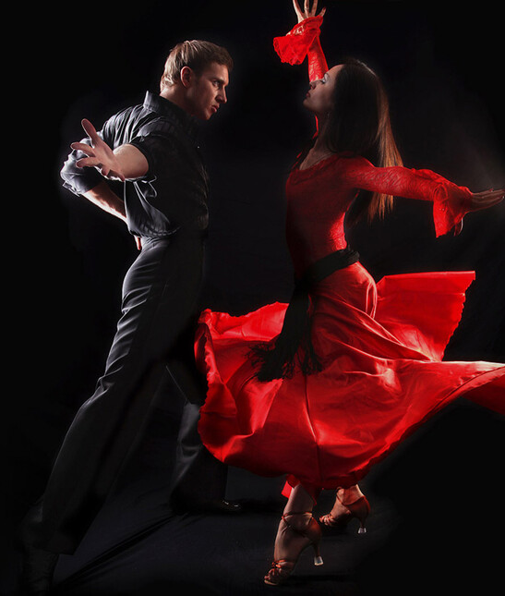
Салса је врста плеса. Реч „салса“ значи „сос“, а настала је у Њујорку у недостатку израза за нове плесове који су се појавили у том граду. Термин „салса“ се користио за цео спектар различитих карипских плесова: румбу, сон монтуно, мамбо, ча-ча, данзон, плену, бомбу, меренге итд. Касније се тај израз употребљавао за новонастали плес, који је данас познат као „салса“.
Масовна употреба речи „салса“ за плес и музику почиње тек након 1976. године, када је њујоршки магазин Билборд објавио додатак на 24 стране под називом „Салса експлозија“. Тада су и сви остали медији почели да користе овај термин. Мада је кубански композитор Игњацио Пињерио написао песму (шп. Echale Salsita), или „Додај мало салсе“ још 1933. године где овом речју означава покрете у плесу и врсту музике.
Постоје многи стилови салсе: кубански, порторикански, колумбијски, Њујорк, Л. А. и други.

Slide 10
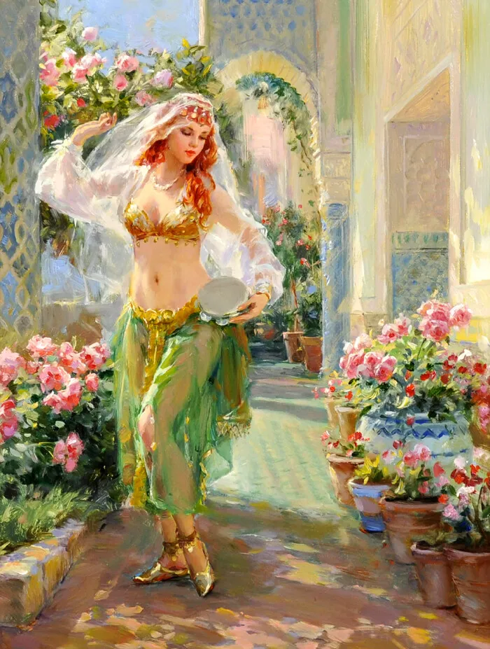
Назив трбушни плес потиче од француског израза франц. Dance Du Ventre, што значи „плес стомаком“. Овај плес се назива још и „оријентални плес“, а такође се користи и арапски назив „el Raqsu el Sharqia“ (арап. رقص شرقي, буквално: „оријентално плесање”), односно „плес истока“. Сматра се да води порекло из Египта. Овај плес наглашава комплексне покрете торза. У Грчкој га обично зову „CifteTelli“, а у Турској „Rakkase“.
Трагови постојања овог плеса пронађени су у Месопотамији, где су у храмовима пронађене гравуре које оцртавају наге плесаче. Исти тип ових гравура пронађен је и у египатским храмовима који датирају око 1000. година прије нове ере, као и у Грчкој.
Многи верују да је овај плес настао као древни ритуал везан за плодност и рађање детета. Свештенице су некада биле такозване „свете љубавнице“, које су својим плесом призивале Богиње плодности. Неки од тадашњих покрета идентични су покретима који се данас изводе у модерном блискоисточном плесу. Постоје записи од нулте године, који описују плесачице са Нила као „вибрирајуће жене“.

Slide 11
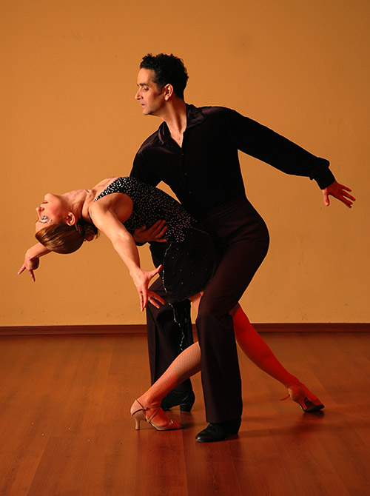
Бачата је плес из Доминиканске Републике. Основни корак се састоји од три корака и тепа. Код прва три корака тежина се пребацује на стајну ногу, а на четвртом кораку се избацује кук супротно од смера кретања ногу или се направи теп (додиривање пода прстима). Партнери играју одвојени или тело уз тело, у зависности од расположења. Партнери могу бити одвојени или играти један уз друго, у зависности од расположења. Мушкарац води партнерку тако што јој рукама и горњим делом тела даје сигнале. Жена на исти начин одговара односно прати партнера.
По основном кораку бачата је слична салси али је карактер плеса и кретање односно извођење корака сасвим другачије. Можете се кретати у страну, напред, назад, у круг, играти у месту. По овоме је бачата слична меренги.
Када се све ово укомбинује основни корак и кретање су веома једноставни, али за фигуре треба вежба као и за салсу. Фигуре које се изводе у салси могуће је изводити и у бачати.

Slide 12
Thank you
Хвала на пажњи !
Луција Мацановић 4/8

